Slide 1
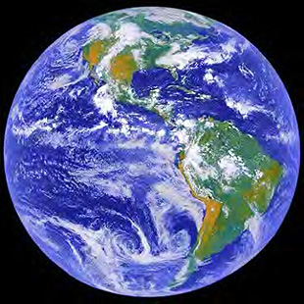
التغير المناخ
Climate Change
Pro. Mohamed Hafez

Slide 3
ابتسم
من لايري في يومه ما يستحق الابتسامة فليغلق عينيه بضع دقائق وليعلم أن رؤية النور وحدها تستحق الابتسامة....

Slide 5
أهداف المقرر
توضيح ماهية التغير المناخي وارتباطه بالدراسات التطبيقية في المناخ.
أبراز اتجاهات دراسة التغير المناخي، وعلاقتها بالبيئة الطبيعية والمجتمعات البشرية.
معرفة أسباب التغيرات المناخية.
توضيح الفرق بين تٌغير المناخ وتغير المناخ، والتمييز بين التغير المناخي وبين التباين المناخي والتقلب المناخي، وبخاصة من حيث المقاييس الزمنية.
دراسة تأثر مناخ الأرض بآليات التسخين الأرضي والغازات الدفيئة وظاهرة الاحتباس الحراري وارتفاع مستوى سطح البحر، وظاهرة النينو El Niño وظاهرة لا نينا La Nina.
دراسة النماذج والاسقاطات والتقنيات الحديثة في بحوث تغير المناخ العالمي.
دراسة التأثيرات المحتملة للتغيرات المناخية في المستقبل وتأثيراتها المتوقعة على الإنسان والبيئة.

Slide 6
وصف المقرر
يتضمن المقرر التعريف بماهية التغير المناخي، والتمييز بينه وبين التباين المناخي والتقلب المناخي. واستعراض الوضع المناخي الحالي وديناميكية التغير المناخي ومسبباته الداخلية والخارجية. كما يناقش التأريخ المناخي للأرض وما صاحبه من تغيرات. واستعراض التأثيرات المحتملة في المستقبل مع إشارة خاصة لمدى تأثر مناخ الأرض بآليات التسخين الأرضي والغازات الدفيئة وظاهرة الاحتباس الحراري وارتفاع مستوى سطح البحر، وظاهرة النينو El Niño وظاهرة لا نينا La Nina وما ينتج عن ذلك تأثيرات بيئية.
طرق التقويم: تحريري وشفهي ومناقشات وحضور المحاضرات، وأعداد بحث علمي.
الكتب المرجعية: التغير المناخي، إيف سياما، كتاب العربية 148- مدينة الملك عبد العزيز للعلوم والتقنية. التغيرات المناخية، على محمد عبد الله، وكالة الصحافة العربية. التغيرات المناخية، على حسن موسى، دار الفكر الأسلامي الحديث، 1997.
درجات التقويم: 10% حضور- 20% تكليفات ومناقشات- 30% اختبار فصلي- 40% بحث علمي (اختبار نهائي + عروض تقديمية).

Slide 7
معلومات المحاضر ووسائل التواصل
Pro. Mohamed E. Hafez
Professor of Applied Climatology Geography Department, Faculty of Arts,
King Saud University, Riyadh, Saudi Arabia.
E-mail mohhafez@ksu.edu.sa
dr_m_hafez@hotmail.com
dr_h_mohamed@yahoo.com
Mobil: 0966599388523
Office: 0966114675373

Slide 10
مقدمة

Slide 11
أفرع علم المناخ
علم المناخ العام يدرس عناصر المناخ والعوامل المؤثرة على مستوي سطح الأرض أو على مستوي القارات.
علم المناخ المحلي يدرس عناصر المناخ وظواهره في مناطق محددة المساحة.
علم مناخ المناطق المتوسطة المساحة يعالج خصائص المناخ في مناطق متوسطة المساحة عادة في حدود مساحات الدول.
علم المناخ التفصيلي يختص بدراسة مناطق محدودة جداً في مجال بضعة أمتار في طبقة التروبوسفير في المدن أو الغابات.
المناخ الوصفي يهتم بوصف البيانات المناخية وتبوبيها ووضعها في جداول وتمثيلها في رسومات.
المناخ الشمولي يدرس خصائص الغلاف الجوى وظواهره ويستفاد منه في بناء النماذج المناخية.
علم المناخ التطبيقي ويهتم بالتطبيقات العملية لدراسة الغلاف الجوى، أى يعني بتطبيق النظريات والمعلومات المناخية على مشاكل معينة ضمن موضوع معين مثل الجيومورفولوجي أو التربة أو الزراعة أو الطاقة وغيرها.

Slide 12
أفرع علم المناخ
المناخ الوسط
Miso climatology
المناخ الشمولي
Synoptic Climatology
المناخ الوصفي
Climatography
المناخ المحلي
Local Climatology
المناخ العام
Macro climtology
المناخ التفصيلي
Microclimatology
المناخ التطبيقي
Applied Climatology

Slide 13
موضوعات التطبيق في علم المناخ
المناخ التطبيقي الزراعي Agroclimatology
المناخ التطبيقي الصناعي Industrial Climatology
المناخ التطبيقي الطبي Medical Climatology
المناخ التطبيقي النباتي PhytoClimatology
مناخ التربة التطبيقي Pedoclimatology
المناخ التطبيقي المائي Hydroclimatology

Slide 14
التغيرات المناخية
ظهر اتجاه جديد بدأ يطغي على الدراسات التطبيقية في المناخ وهو محاولة معرفة تأثير التغير المناخي المحتمل في البيئة والموارد المائية والزراعة بشكل عام من خلال وضع النماذج المناخية التي تمثل توقعات التغيير ومن ثم تقاس التأثيرات استناداً إلى توقعات التغيير، وفي هذا المجال أخذت الدراسات اتجاهين
الأول: افتراض تغيير ثابت في عنصر مناخي أو مجموعة عناصر مناخية، ثم يقاس تأثير هذا التغيير في نشاطات الإنسان المختلفة
الثاني: محاولة بناء نموذج مناخي باستخدام المعلومات المتوافرة عن علاقة العناصر المناخية بعضها البعض، ويتم التعامل مع أنشطة الانسان وتوقع تأثرها استناداً إلى هذا النموذج.

Slide 15
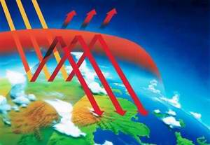
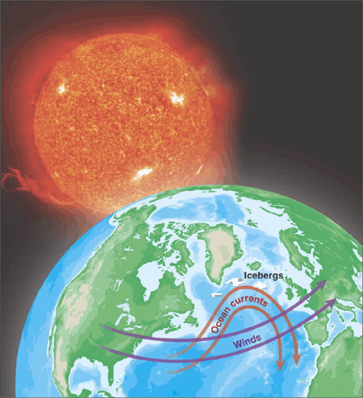
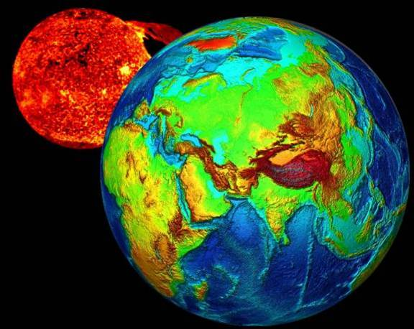
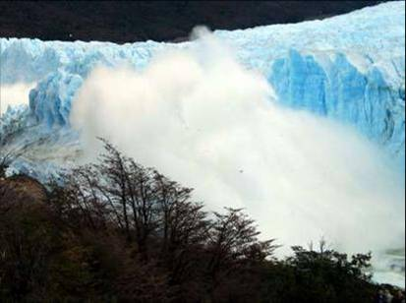
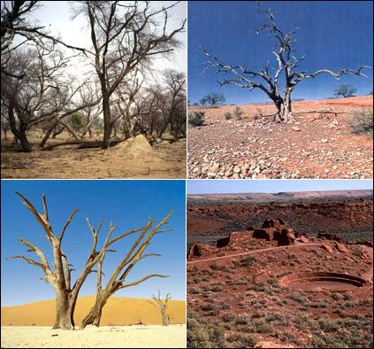
أسباب التغيرات المناخية
فرضية البقع الشمسية
فرضية حركة النظام الشمسي
التغيرات المركزية في مدار الأرض
ميل محور دوران الأرض
الاختلافات في المغناطيسية الأرضية
فرضيات الشفافية الجوية
فرضية تزحزح القارات
فرضية ارتفاع القارات والجبال
دور الإنسان في التغيرات المناخية

Slide 16
To Be Continued

